Slide 1
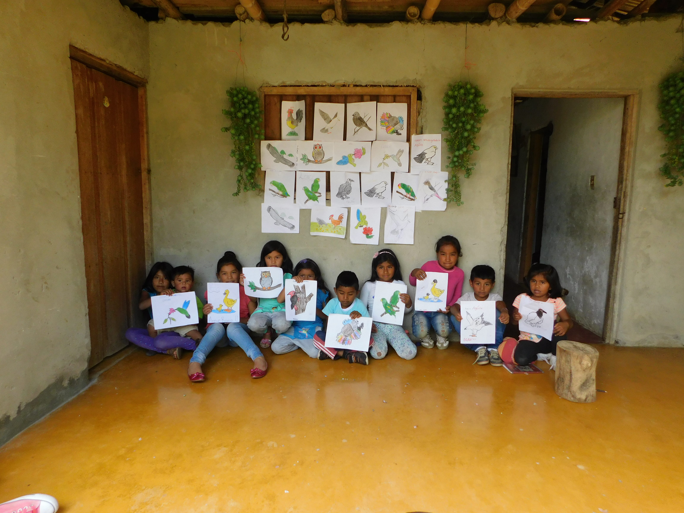
CONOCIMIENTO TRADICIONAL SOBRE LA AVIFAUNA EN LA VEREDA SAN JOSÉ, MUNICIPIO DE INZÁ, DEPARTAMENTO DEL CAUCA
ALEJANDRA SANCHO ULTENGO
Trabajo de grado como requisito para Optar al título de ECÓLOGA
Directora:
(C) Mg. Cs. MARLEN MILENA CALVACHE REVELO
Codirector:
PhD. DÍDAC SANTOS FITA
Asesor de tesis:
(C) Mg. Cs. JEISON HERLEY ROSERO TORO

Slide 2

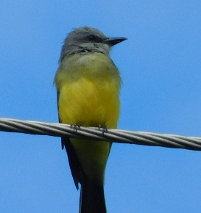
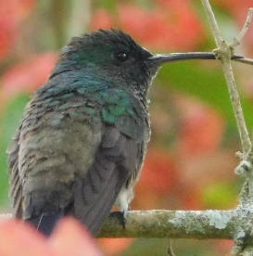
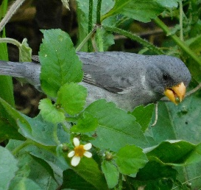
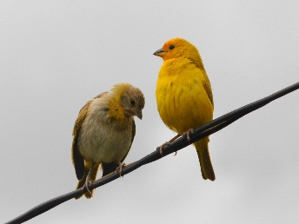
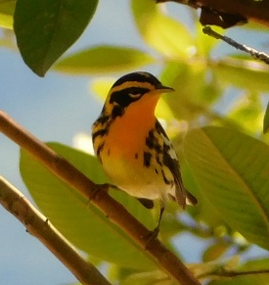
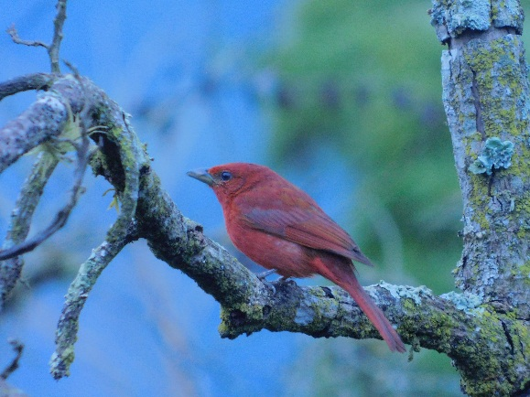
INTRODUCCIÓN
Villareal et al. afirman que las aves son el grupo más diverso y están catalogadas como indicadoras biológicas de los ecosistemas debido a su riqueza, distribución geográfica y el grado de especialización.
Perturbaciones en el ambiente como la expansión de la frontera agrícola ocasionan cambios en la población de aves, sin embargo las comunidades rurales mantienen una relación entre sus actividades y las especies que habitan en su entorno.

Slide 3
INTRODUCCIÓN
Los trabajos etnobiológicos entrelazan el mundo natural y cultural, que muchas veces son estudiados por separado, en este caso para las aves se realiza un estudio etnoornitológico.
El estudio se realizó en la Vereda San José, Municipio de Inzá (Departamento del Cauca).
En esta investigación se tienen en cuenta áreas importantes como: el bosque El Abejón, lagunas, cafetales, potreros y sistemas agroforestales y se registra el conocimiento tradicional de la comunidad campesina que durante su vivencias y experiencias ha establecido una relación con las aves.

Slide 4
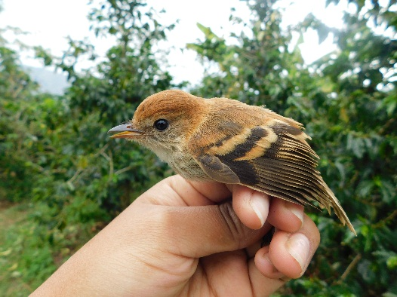
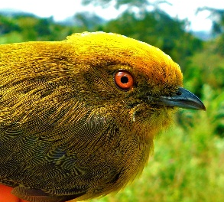
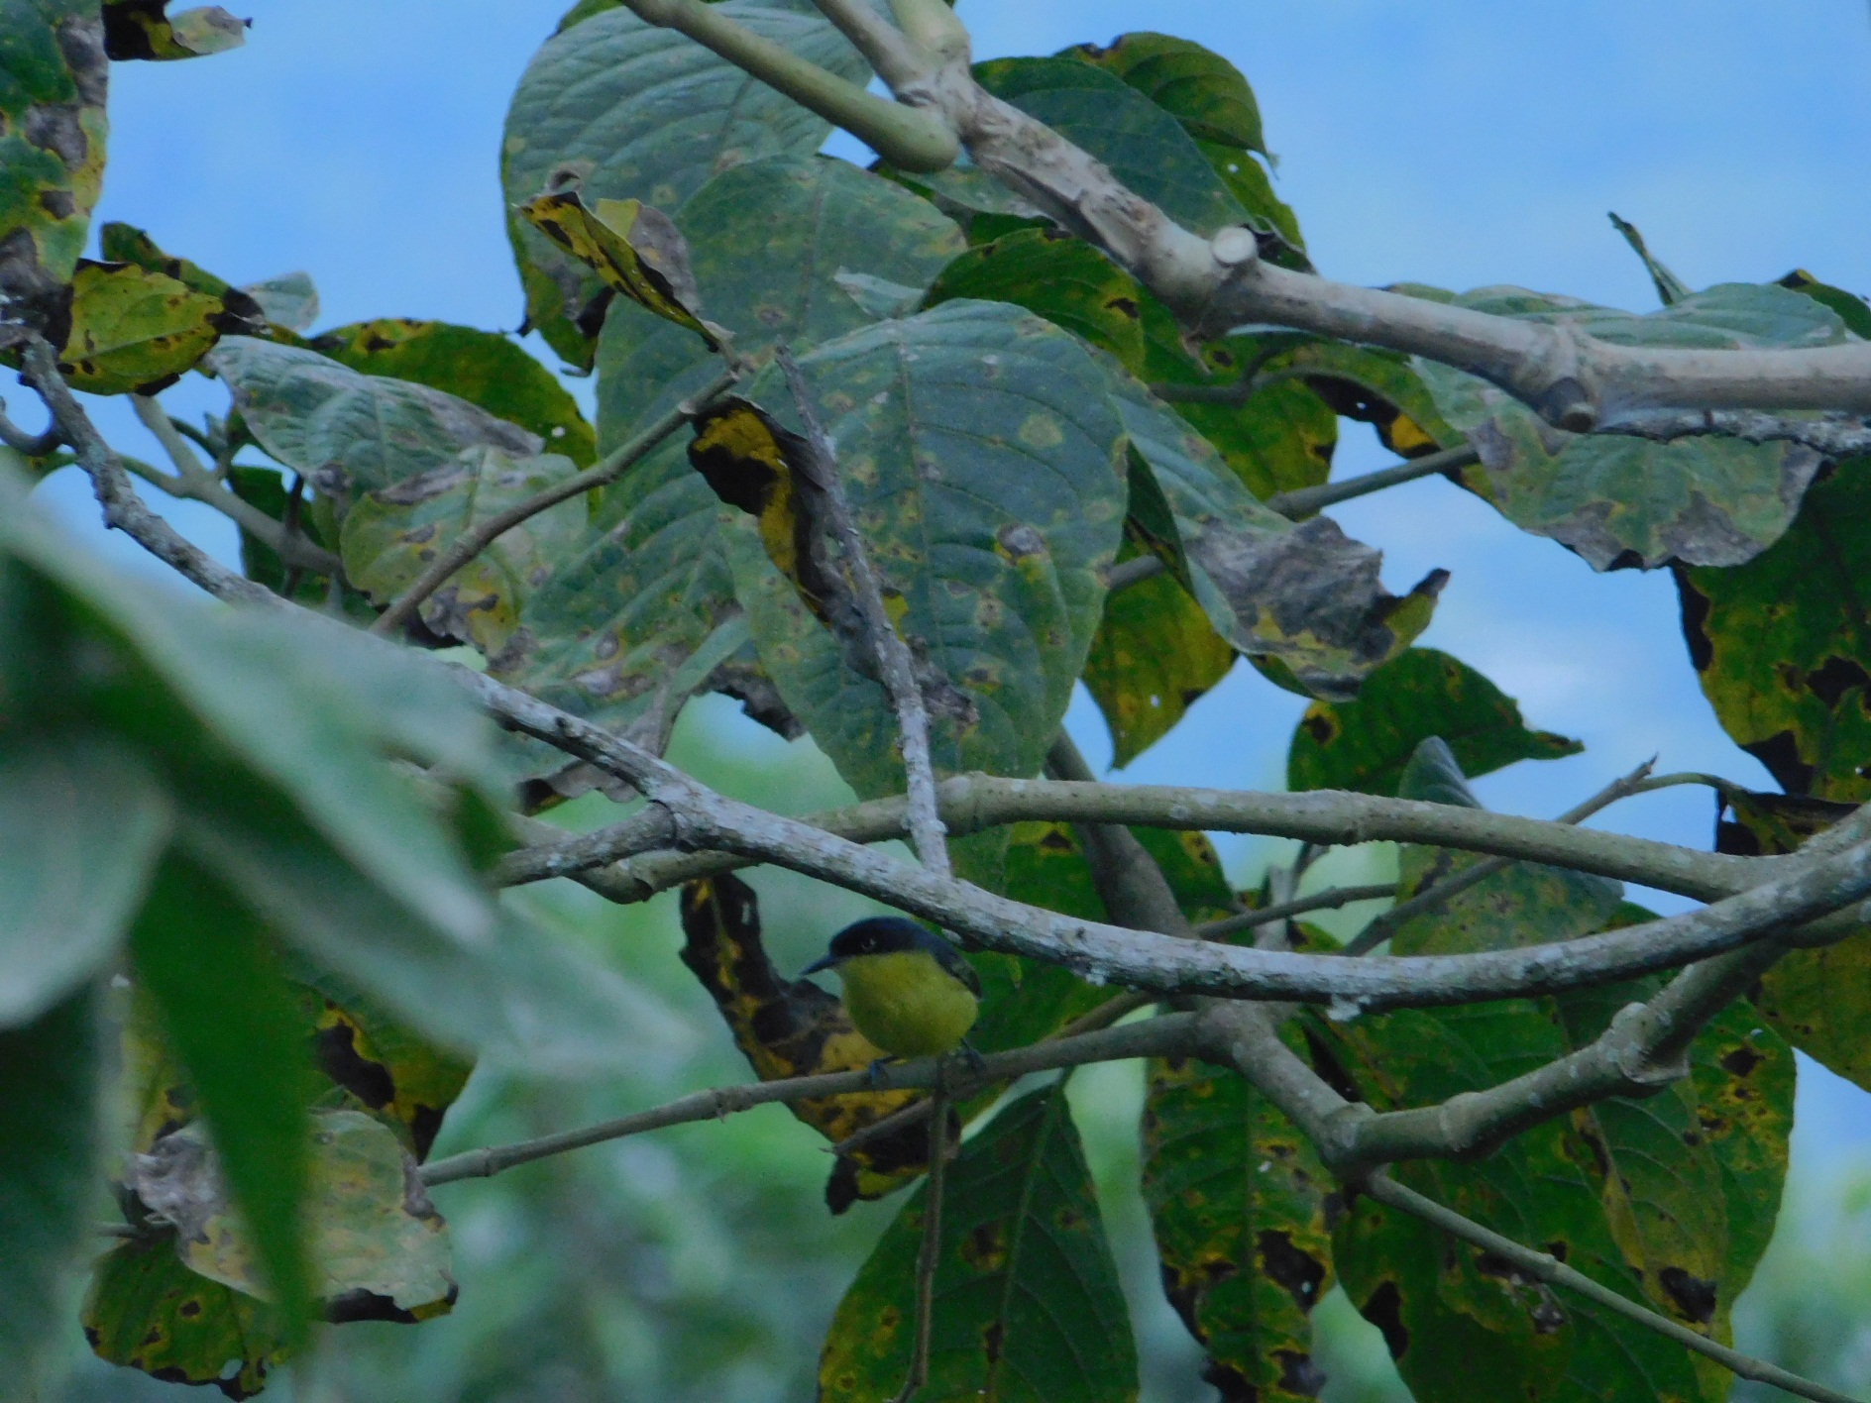
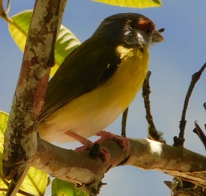
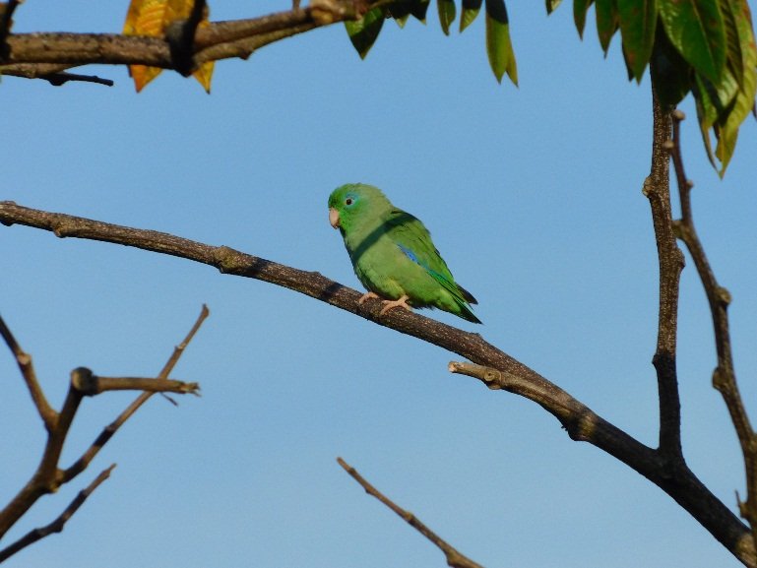
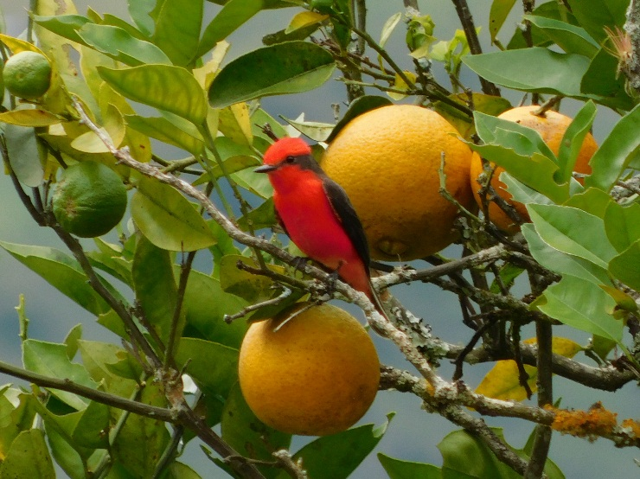
PLANTEAMIENTO DEL PROBLEMA
La comunidad de la vereda de San José tiene como actividad principal la agricultura como el café y el pastoreo de ganado permitiendo sustentar las necesidades básicas de las familias.
Robinson et al. en muchas regiones del mundo la fragmentación de los bosques ha tenido efectos dramáticos sobre las poblaciones de aves
Hasta el momento no se ha documentado la diversidad ornitológica y la aculturación ha conllevado a la pérdida de tradiciones. La comunidad de San José se considera como población campesina que conserva saberes y actividades culturales con relación a la avifauna
Reconocer la relación cultural y ecológica de las aves que puedan generar planes de manejo adecuados a las realidades de la comunidad para la conservación del ecosistema.

Slide 5
PREGUNTA PROBLEMA
¿Cuál es el conocimiento tradicional que posee la comunidad de la vereda San José, municipio de Inzá-Cauca referente a la avifauna presente en la región?

Slide 6
OBJETIVOS
OBJETIVO GENERAL
Registrar el conocimiento tradicional y prácticas ancestrales relacionadas con la avifauna presente en la vereda San José, municipio de Inzá, departamento del Cauca.
OBJETIVOS ESPECIFICOS
Identificar la diversidad de aves en los ecosistemas presentes en la vereda San José.
Determinar las categorías de uso de la avifauna presentes en el área de estudio.
Conocer las prácticas y cosmovisión asociadas a las especies de aves.
Establecer junto a la comunidad lineamientos de conservación de la avifauna.

Slide 7
JUSTIFICACIÓN
Los campesinos de la vereda San José, manejan diversos usos de suelo como medio de sostenimiento económico, también conservan fuentes hídricas para el abastecimiento de la comunidad como el bosque El Abejón pero no se ha realizado estudios ecológicos en el territorio.
Teniendo en cuenta a la comunidad como participante activo, registrando sus conocimientos.
Etnozoología
Etnoornitología: se encarga de estudiar la relación ser humano – ave.
Tres dominios de la etnozoología según Stepp.
Planificación y construcción de estrategias de conservación de aves y rescate del conocimiento ancestral
Cognitivo
Económico
Ecológico
Complementar estudios con inventarios

Slide 8
ANTECEDENTES
La cosmovisión, conocimiento, uso y manejo de las aves dado por los Mayas en una parte de la selva Lacandona, en la localidad de Lacanjá-Chansayab, Chiapas, México. Jiménez Diaz et al.
Según el SIB, Colombia se encuentra en el 2° puesto en biodiversidad, a nivel local, las aves ocupan el primer puesto con 1921 especies.
Conocimiento y uso local asociado a la avifauna de los humedales de Piñalito, Wisiare, Malvinas y sabanales en Orocué, Casanare (Colombia). Naranjo Arcila
La etnoornitología en Gunayala–Panamá, con el fin de conformar un grupo de jóvenes que pudieran convertirse en guías ornitológicos especializados.
Martínez Mauri
Estudio en el noroccidente de Colombia sobre la relación humano-fauna silvestre, principalmente sobre el tratamiento zoo-terapéutico de algunas enfermedades locales. Pino Benítez

Slide 9
ANTECEDENTES
Etnobiología y observación de la naturaleza para su conservación en un área protegida de Tamaulipas por documentaron el conocimiento local sobre las aves de la reserva de la biosfera El Cielo. Como resultado se nombraron 82 especies de aves clasificadas en 16 categorías ornitológicas. Gonzales Romo et al.
Listados de aves en Colombia; para el departamento del Cauca, Ayerbe-Quiñones, et al., se obtuvo un listado de 1,102 especies, 18 endémicas, 96 migratorias boreales y 41 especies consideradas en peligro de extinción a nivel nacional.
En el municipio de Inzá para la elaboración del Plan de ordenamiento y manejo de la subcuenca del Río Negro, transectos en zig-zag y se registraron 111 especies de teniendo en cuenta información de la comunidad como nombres comunes y dieta de las especies. CRC y ACIT

Slide 10
MARCO TEORICO
BIODIVERSIDAD Y ETNOBIOLOGIA
Se expresa por genes, especies, poblaciones, comunidades y ecosistemas. Los inventarios según Noss son la forma más directa de reconocer la biodiversidad de un lugar el UNEP y el manual de métodos para el desarrollo de inventaros IAvH, afirma que sirven para la caracterización y aplicación en sistemática, ecología, biogeografía y manejo de ecosistemas.
AVIFAUNA COLOMBIANA
Hernández Camacho: afirma que es la más diversa del mundo y representa un 19% de la biodiversidad total, son indicadoras del estado de ecosistemas pero el deterioro ambiental esta afectando su población, es por eso que es necesario establecer líneas de investigación que contribuyen al uso sostenible y conservación.
Bonta habla sobre un enfoque adicional como el conocimiento local, la población y las culturas locales y la etnobiología se encarga de combinar el enfoque biológico y cultural para proyectos aplicados en la conservación.

Slide 11
MARCO TEORICO
Etnobiología | Estudio del papel de la naturaleza en el sistema de creencias y adaptaciones del hombre por determinados ambientes, es decir permite entender la relación entre humanos – fauna y humanos – flora. Begossi considera que es una ciencia cuyo objetivo es analizar como las comunidades humanas clasifican a los seres vivos, de igual forma a la naturaleza que los rodea.
Etnozoología | Santos-Fita y Costa Neto: Es una subárea que se encarga de investigar los dominios: Cognitivo (cómo los seres humanos conocen y conceptúan a los animales), Económico (cómo usan los animales) y Ecológico (cómo interactúan con los animales, especialmente desde una perspectiva evolutiva y co-evolutiva). Haverroth considera que se ha despertado interés en el entorno académico sobre esta ciencia, debido a que permite el acercamiento entre la comunidad científica y las comunidades locales.

Slide 12

Cosmogonías y cosmovisiones
Trasmisión oral
Obtención de las sustancias orgánicas extraídas de los animales
Usos, técnicas de cacería y el impacto sobre las poblaciones
Aprovechamiento, y conservación de los recursos faunísticos silvestres y domesticados.
Clasificación etnozoológica
Pujol, Martínez, Crovetto y Malaisse consideran importantes los siguientes aspectos

Slide 13
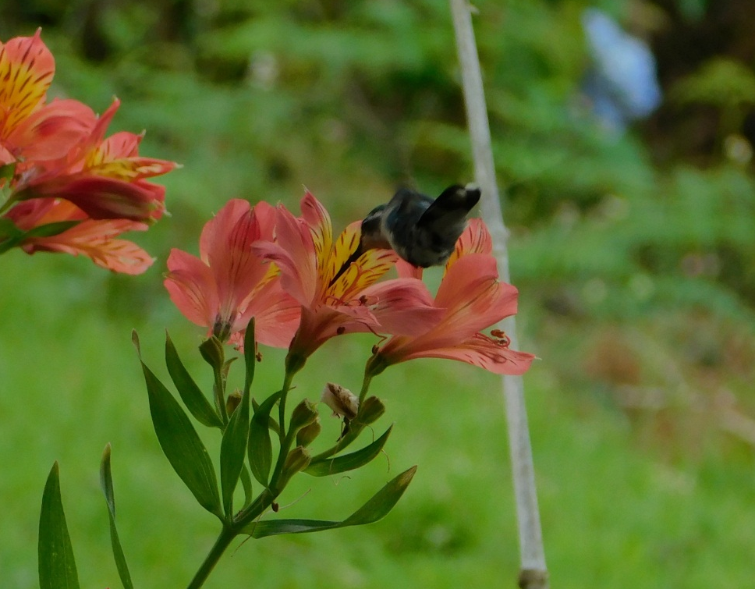
ETNOORNITOLOGÍA
Hernandez et al, afirma que estudia las relaciones entre los grupos humanos y las aves comprendiendo:
Utilización directa de aves para satisfacer las necesidades básicas.
Procesos de domesticación ornitológicos
en el universo de la cosmovisión las aves sobresalen por su belleza, cantos , colores y sabores.
El uso que se les da, como por ejemplo para alimentación, amuletos, mascotas, en medicina, rituales. entre otros.
Farias y Alves consideran que las personas reconocen la importancia ecológica de la avifauna en su entorno cumpliendo funciones ecológicas.

Slide 14
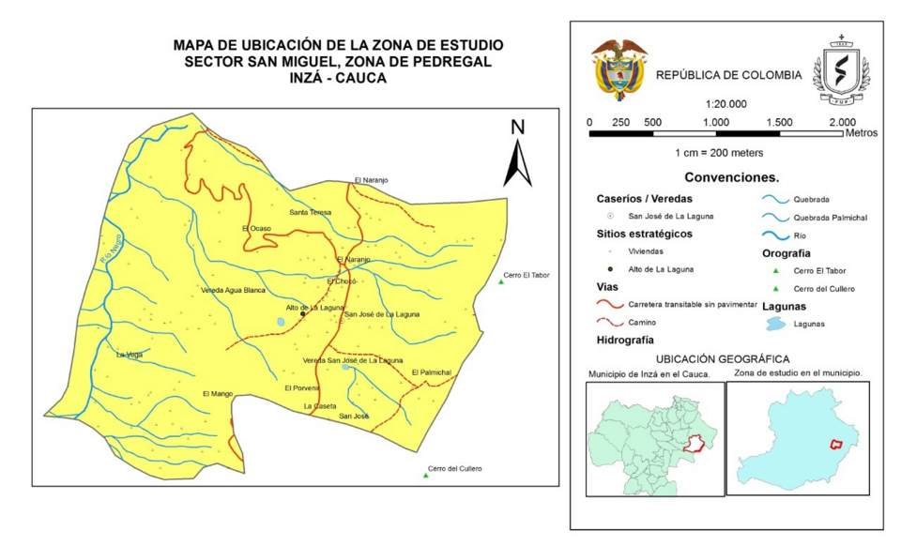
MATERIAL Y MÉTODOS
ÁREA DE ESTUDIO

Slide 15
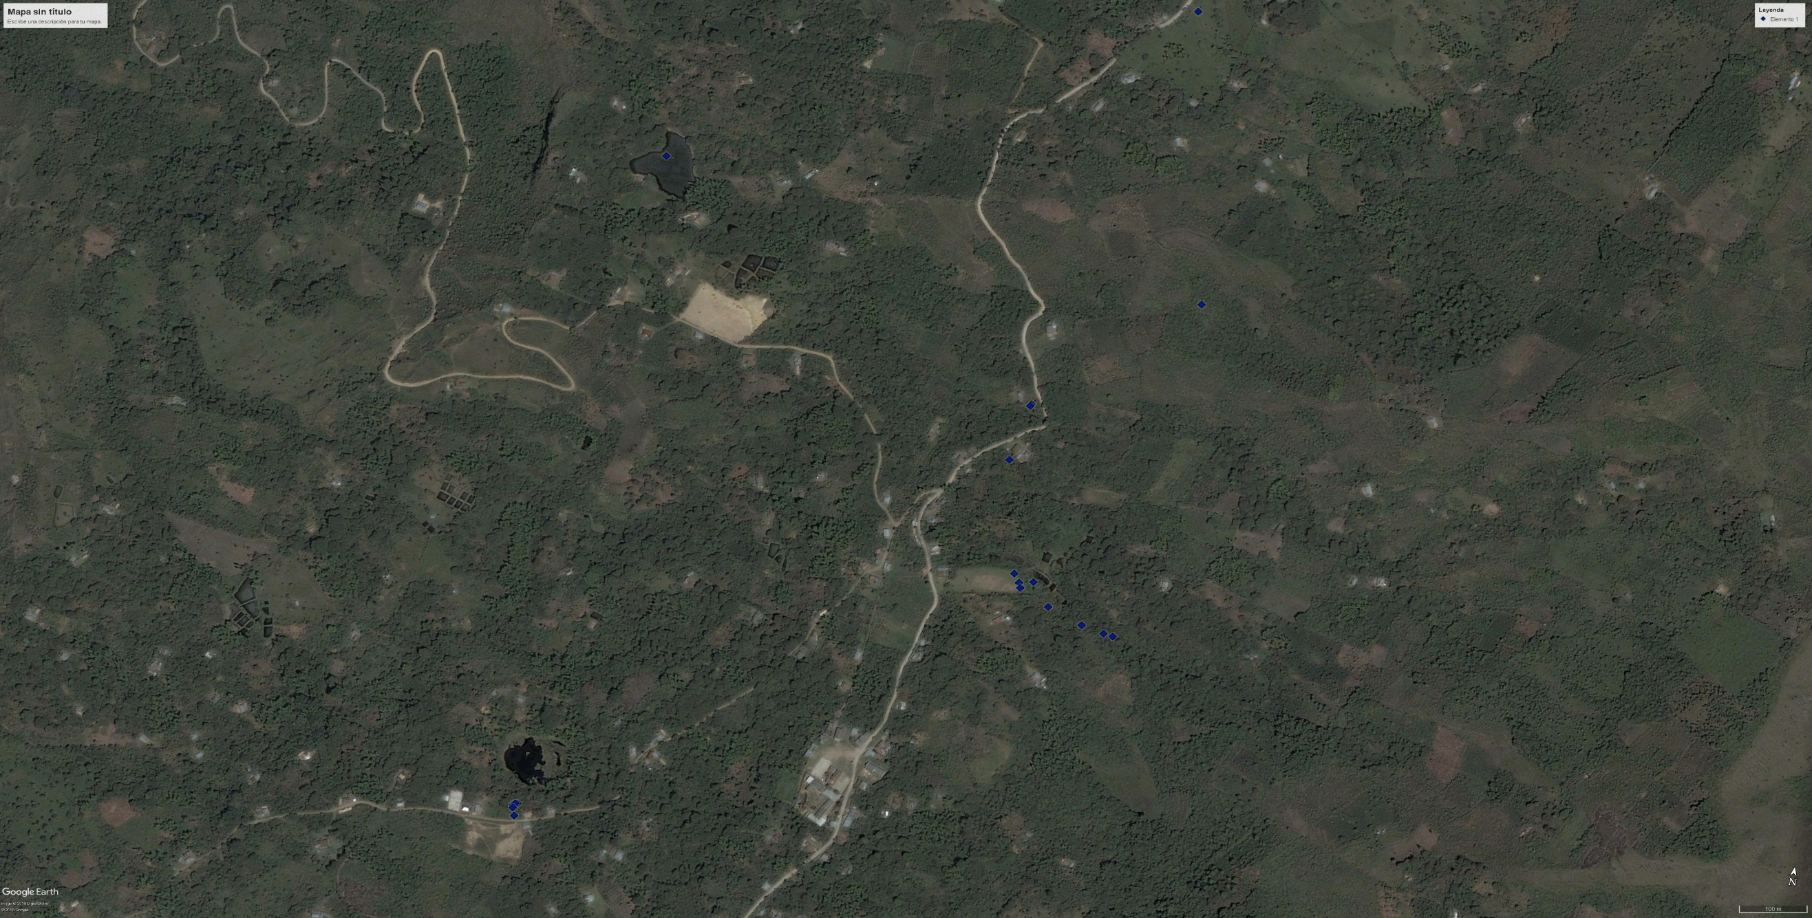
PUNTOS DE MUESTREO EN LA VEREDA SAN JOSÉ

Slide 16
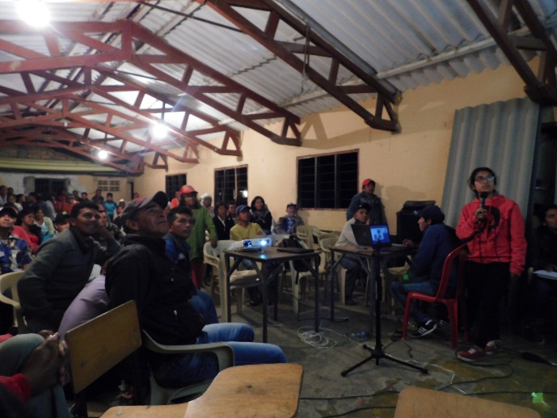
Recolección de Datos
Identificación de la diversidad de aves
Técnicas del método etnográfico
Cualitativos
2. Fase de campo
Método con captura (Redes de niebla)
Observación (Puntos de Conteo)
Índice de diversidad de Margalef
Curvas de acumulación
Coeficiente de similitud de Jaccard
Observación participante
Entrevistas
Grupos Focales
Excursión guiada
Cartografía social
Cuantitativos
Índices etnoornitologícos
1. Fase exploratoria
Recorrido a las coberturas vegetales (5 días aprox)
Socialización del Proyecto a la comunidad de San José
METODOLOGÍA

Slide 17
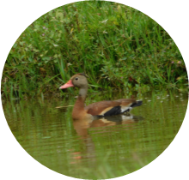
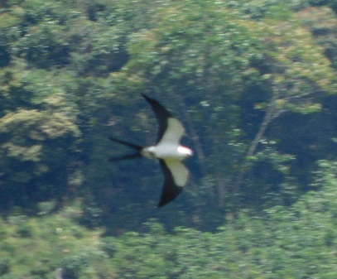
RESULTADOS Y DISCUSIÓN
Piciformes
4 especies
Cuculiformes 3 especies
Columbiformes 2 especies
Apodiformes 8 especies
Passeriformes 48 especies
Accipitriformes
1 especie
Anseriformes
1 especie
En total se registraron 14 órdenes de aves distribuidas en 27 familias, 64 géneros y 74 especies con los métodos de captura y observación.

Slide 18
RESULTADOS Y DISCUSIÓN
Total de especies registradas con el método de captura con redes de niebla en las áreas de sistema agroforestal, potrero, cafetal y bosque El Abejón en la Vereda San José.
Las familias más diversas fueron Thraupidae con 10 géneros y 13 especies; Tyrannidae con 7 géneros y 7 especies, seguida de Trochilidae con 5 géneros y 8 especies.

Slide 19
RESULTADOS Y DISCUSIÓN
Total de especies mediante método de observación en la vereda San José
Las familias más diversas correspondieron a Thraupidae con 10 géneros y 15 especies, luego Tyrannidae con 8 géneros y 8 especies, las demás familias se distribuyeron entre 1 o 2 géneros.

Slide 20
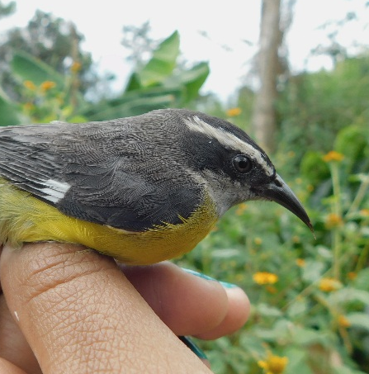
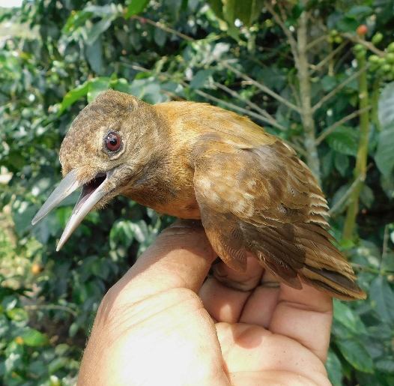
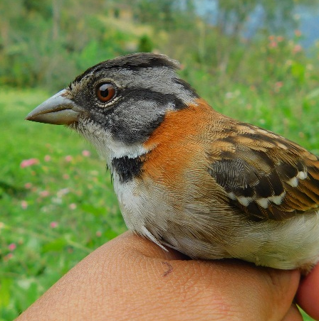
RESULTADOS Y DISCUSIÓN
Sánchez Clavijo et al, consideran que la disminución y homogenización de especies de fauna están asociadas a la expansión de la frontera agrícola y la eliminación de coberturas vegetales, consideran que los cafetales con bajo sombrío y los sistemas agroforestales albergan especies comunes, es decir, numerosos individuos de la misma especie y algunas especies raras, muchas veces representadas por solo uno o dos individuos. Por ejemplo:
A mayor presencia de árboles mayor la diversidad de aves según Sánchez Clavijo et al, considerando que los sistemas agroforestales son el tipo de producción que no destruye de manera expansiva y homogénea y mejora el panorama de la expansión agrícola generando oportunidades de conservación y regeneración de hábitats naturales.

Slide 21
RESULTADOS Y DISCUSIÓN
DIVERSIDAD DE MARGALEF
Áreas de muestreo | Aves capturadas | Área de muestreo | Aves observadas
CA | 6,141 | SA | 5,871
PO | 5,223 | CA | 4,58
SA | 4,534 | LA | 3,29
BO | 4,254 | PO | 2,474
 |  | BO | 2,422
Total | 8,353 |  | 8,996
Areskoug dice que al manejar cercas vivas generan corredores biológicos y mejoran la conectividad del paisaje ayudando al desplazamiento de las aves silvestres entre los parches de bosque naturales y trae como beneficio el aumento de funciones ecológicas de las aves como la dispersión de semillas entre fragmentos y hacia otros tipos de producción.
Harvey y haber asocian que SA y CA tienen diversidad de arboles que le brinda refugio a las aves pero Velásquez Valencia considera que la homogenización del paisaje como la implementación de potrero disminuye la diversidad de aves como se pudo observar en este estudio.

Slide 22
RESULTADOS Y DISCUSIÓN
Curva de acumulación de especies - método de Captura en las 4 áreas de muestreo.
La representatividad de eficacia de muestreo para el método de captura fue de 76,21%.

Slide 23
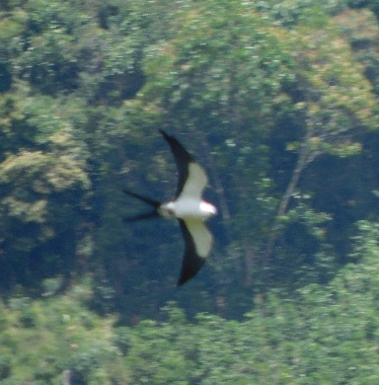
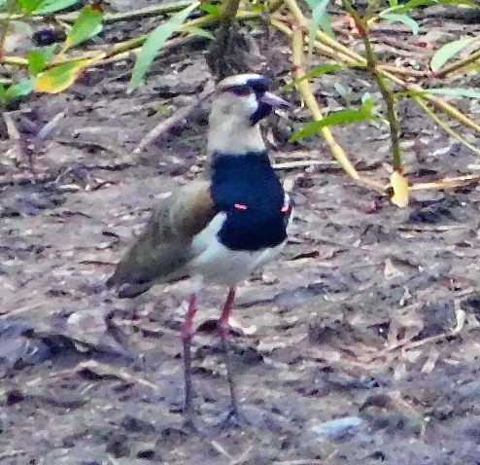
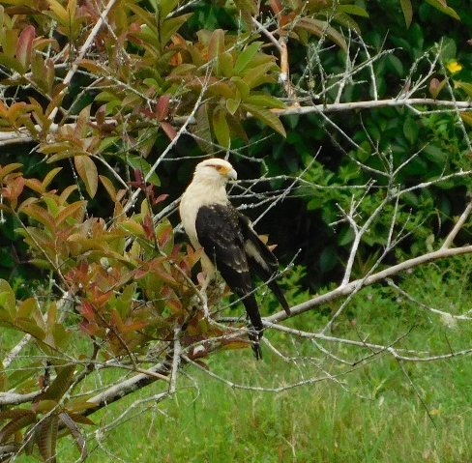
RESULTADOS Y DISCUSIÓN
Curva de acumulación de especies de aves observadas.
La representatividad del muestreo se evaluó con un 91,44%
Elanoides forficatus
Vanellus chilensis
Milvago chimachima

Slide 24
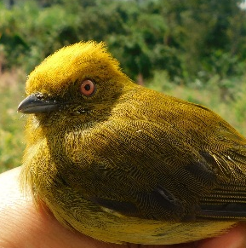
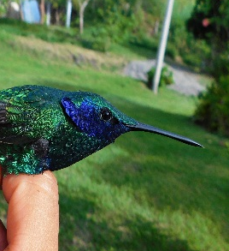
RESULTADOS Y DISCUSIÓN
ÍNDICE DE JACCARD
CAPTURA
OBSERVACIÓN
La compatibilidad osciló entre 0,35 y 0,16
La disimilaridad se muestra entre BO-CA y BO-PO.
Cárdenas corrobora que los hábitats boscosos tienen una composición más compleja, es decir, las especies son particulares de áreas de bosque, en cambio las áreas abiertas albergan especies comunes de hábitats de cafetal, sistemas agroforestales y potreros.
A mayor riqueza de especies arbóreas, mayor será el número de aves particulares de hábitats boscosos.

Slide 25
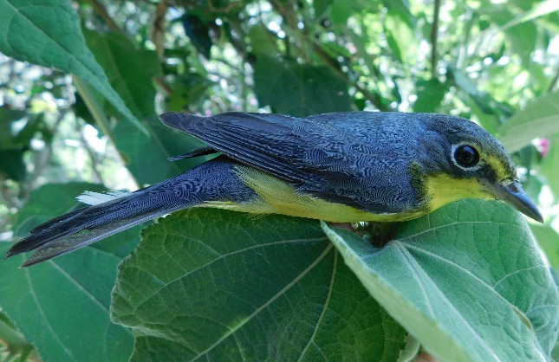
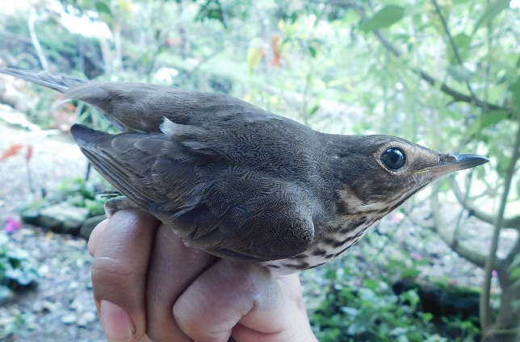
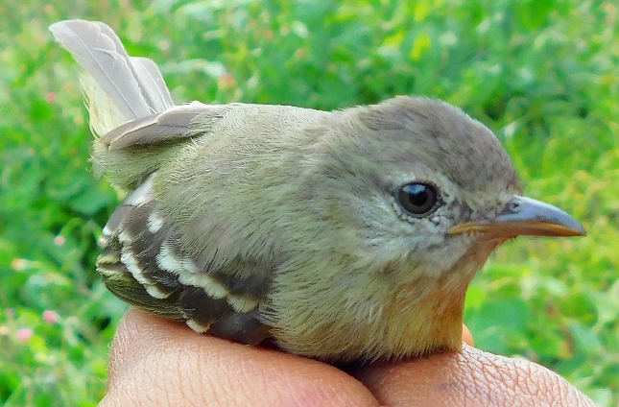
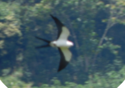
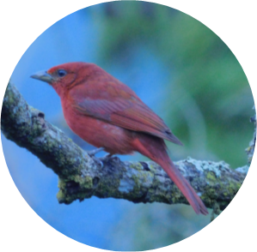
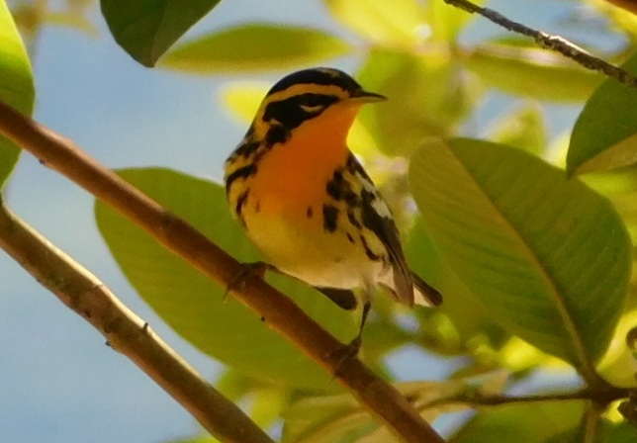
RESULTADOS Y DISCUSIÓN
ESPECIES MIGRATORIAS
Cardellina canadensis
Catharus ustulatus
Empidonax virescens
Elanoides forficatus
Piranga rubra
Setophaga fusca

Slide 26

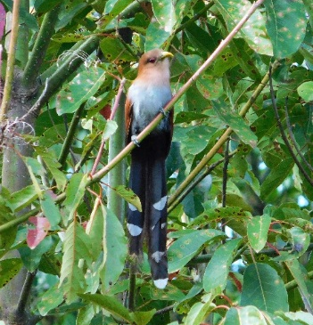
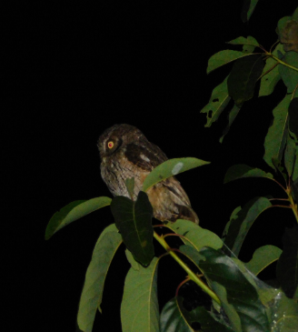
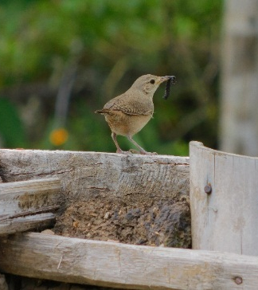
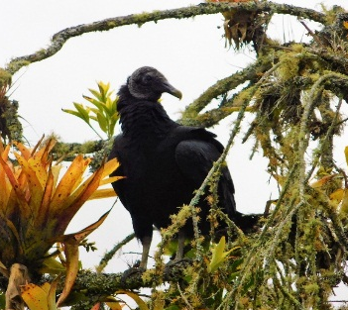
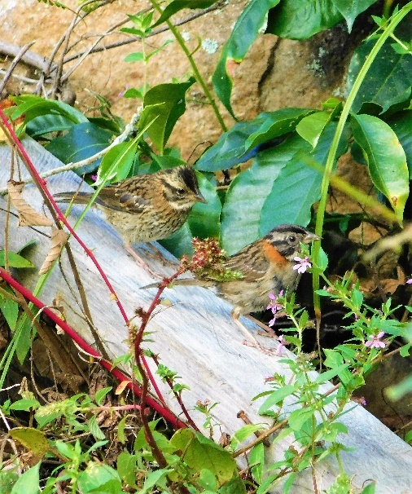
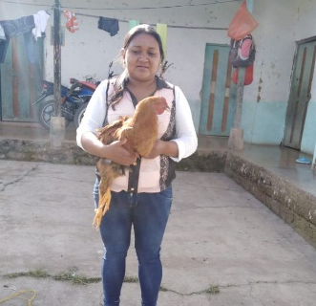
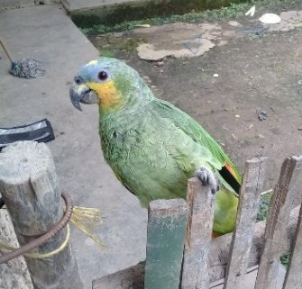
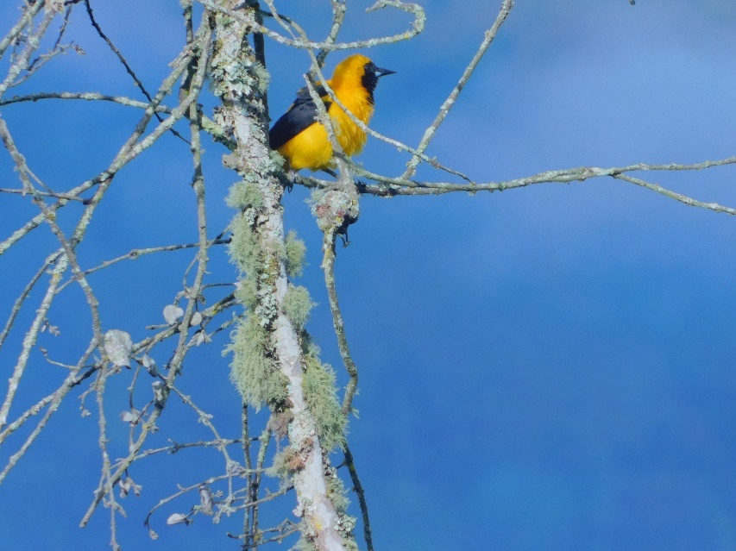
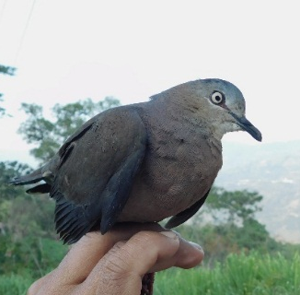
RESULTADOS Y DISCUSIÓN
IMPORTANCIA CULTURAL

Slide 27
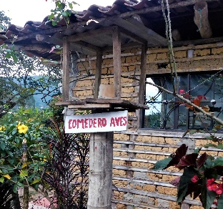
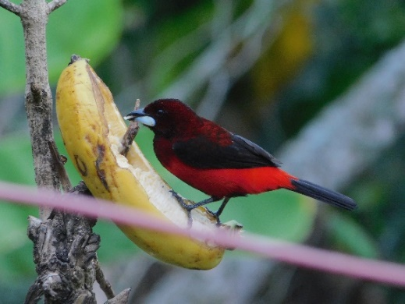
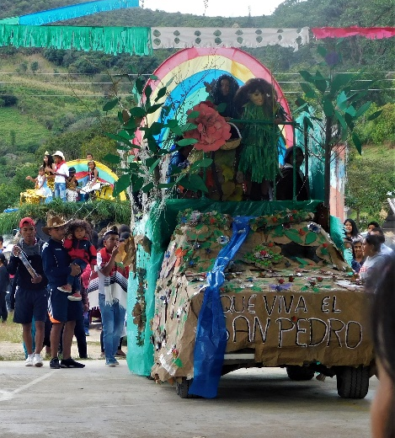
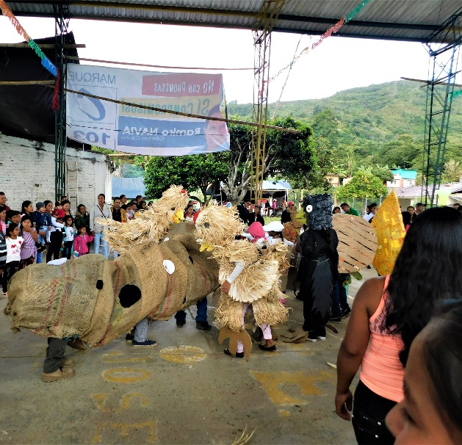
RESULTADOS Y DISCUSIÓN
IMPORTANCIA DE LAS PRÁCTICAS CULTURALES Y COSMOVISIÓN
La importancia de las prácticas culturales y la cosmovisión de los campesinos reflejo su ser, su vida cotidiana, el respeto hacia la naturaleza, la cosmovisión que se ha construido durante generaciones, sin embargo, las generaciones más jóvenes atrapados por la tecnología no aprecian esta cultura, es por eso que se hace necesario una revalorización y recuperación de los saberes tradicionales.

Slide 28
RESULTADOS Y DISCUSIÓN
  IMPORTANCIA ECOLÓGICA DE LAS AVES PARA LOS HABITANTES DE LA VEREDA SAN JOSÉ.
Esta parte está relacionada con el conocimiento ambiental y taxonómico sobre las aves que los campesinos de la vereda San José han adquirido de generaciones pasadas, la entrevista semiestructurada dejo ver lo importantes que son las aves ecológicamente, indicaron sensibilización hacia ellas principalmente por sus funciones ecológicas como polinización, dispensadores de semillas, controladoras bilógicas entre otras, a través de expresiones expresan el cuidado de aves y demás especies silvestres; durante los diálogos manifestaron la importancia de conservar las aves
“Para mí es importante la conservación de las aves porque son la alegría del amanecer y del atardecer”
Yilmar Paul Sancho
“Las aves ya no tienen tanta comida, pero la gente pone alimento para verlos, pero no nos estamos dando cuenta que le estamos quitando su hábitat. Uno debería poner comederos, pero también dejar sus bosques, las plantas nativas que ellos comen para que ellos no estén buscando casas para poder comer”
Integrante de jóvenes que trabajan en actividades de reforestación Margot Ultengo Pajoy
“Las historias benefician a los pájaros porque al mantenerlos libres y verlos por ahí uno se acuerda de los cuentos y pues le cuenta uno a los hijos las historias”
Luz Marina Pajoy

Slide 29
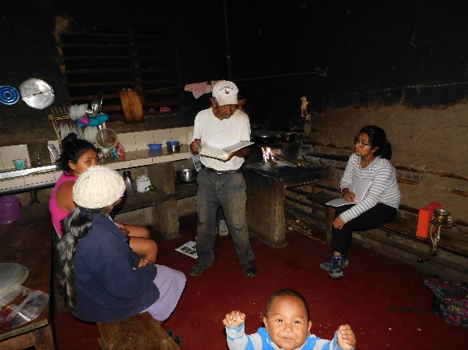
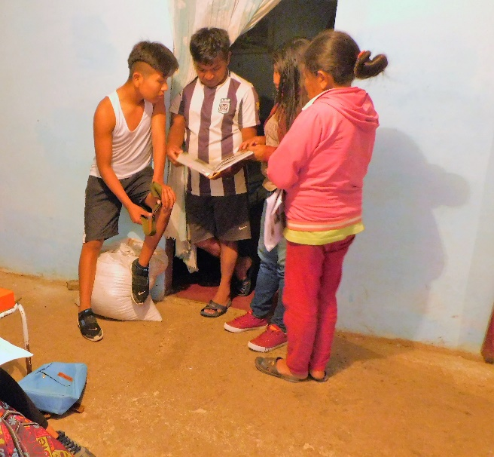
RESULTADOS Y DISCUSIÓN
Sustentando lo anterior, la importancia cultural, la importancia de las prácticas culturales y cosmovisión y la importancia ecológica de las aves, Santos, Costa y Cano consideran que los animales están presentes en la vida de los humanos y que le han dado un valor tangible por medio de usos alimenticio, medicinal, vestimenta, económico, lúdico entre otros, de igual manera un valor intangible por su importancia ecológica y por su arraigo y cosmovisión en los diversos aspectos espirituales, simbólicos y culturales, en donde también entran a hacer parte mitos, sueños, cuentos, el arte, aspectos de cacería, domesticación, simbolismo mítico, religioso y hasta el cuidado de mascotas; Descola y Ulloa también consideran que “Se delimitan las fronteras entre dominios al establecerse los atributos y las interacciones con la fauna, y esto en función de las circunstancias propias de cada cultura y en un tiempo, espacio y contexto histórico particulares”
Entrevista en la casa de don Juan de la Cruz Sancho
Entrevista casa de doña Gerardina

Slide 30
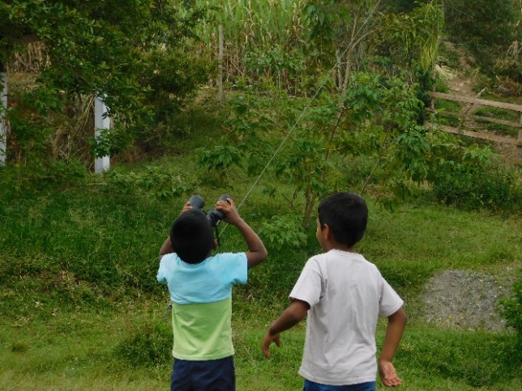
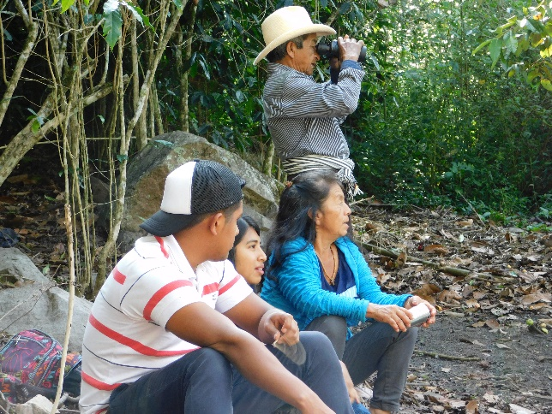


RESULTADOS Y DISCUSIÓN
EXCURSIONES PARA EL AVISTAMIENTO DE AVES
Las excursiones se programaron con niños, jóvenes y adultos, se tuvieron en cuenta zonas que ha generado sensibilización por parte de la comunidad, se entablaron diálogos donde se permitió conocer usos, cuentos, leyendas o mitos sobre la avifauna.
Excursión hacia el bosque El Abejón
Avistamiento en la laguna la esperanza
Excursión hacia la laguna Íquira

Slide 31

RESULTADOS Y DISCUSIÓN
CARTOGRAFIA SOCIAL
Otra herramienta útil para la investigación cultural y ecológica fue la cartografía social, es la representación del territorio, zonas en donde se llevaron a cabo avistamiento de aves, ecosistemas y recursos naturales importantes y estratégicos. En esta actividad se reconoció el territorio y se reflexiono sobre las diferentes actividades antrópicas que posiblemente afectan a la diversidad de aves.
Base para la toma de decisiones y para la construcción de estrategias de conservación y de planeación autónoma del territorio.

Slide 32




RESULTADOS Y DISCUSIÓN
GRUPOS FOCALES CON ADULTOS Y NIÑOS DE LA VEREDA SAN JOSE

Slide 33



RESULTADOS Y DISCUSIÓN
ÍNDICE DE VALOR DE IMPORTANCIA DE LAS ESPECIES MENCIONADAS POR LOS CAMPESINOS DE LA VEREDA SAN JOSÉ.
Fueron 45 campesinos entrevistados, 27 mujeres y 18 hombres en edades entre los 20 y 72 años, se mencionaron 67 especies de aves con su respectivo nombre común asignado por los conocedores.

Slide 34



RESULTADOS Y DISCUSIÓN
VALOR DE USO
Las historias y agüeros sobre de Tapera naevia o tres pies hace que sea una de las especies más importantes de la categoría de agüeros, ya que le da un valor de uso igual a 1, fue una de las especies nombradas por 35 de los 45 entrevistados, de igual manera la categoría de uso medicinal destaca a Gallinazo - Coragyps atratus palomo - Columba livia y torcaza - Leptotila verreauxi como las especies de valor de uso más importantes por sus beneficios para la salud.

Slide 35


RESULTADOS Y DISCUSIÓN
LINEAMIENTOS DE CONSERVACIÓN DE AVES
Una vez registrado la diversidad de avifauna, el conocimiento tradicional sobre las aves y reconocido el territorio por medio de la cartografía social y excursiones, se obtuvo el esquema completo de las fortalezas, oportunidades, debilidades y amenazas la fusión de las líneas obteniendo estrategias y actividades de conservación. Los participantes contribuyeron a la construcción de un plan de estrategias de conservación de las aves tanto biológica como culturalmente.
Realización de la matriz FODA con miembros de la junta de acción comunal y demás personas de la vereda San José

Slide 36
 | Fortalezas | Debilidades
 | Sensibilización por partes de los habitantes. Las aves son controladores biológicos. Polinizadoras, dispersores de semillas. Pronosticadores del clima (Llama agua). Indicadoras del medio ambiente. Han optado por la Implementación de comederos. La diversidad de aves genera investigaciones. | Portadores de agentes microbiales Las aves no se pueden defender de las actividades antrópicas Perdida de diversidad Hay especies de aves que las mantienen en cautiverio
Oportunidades | ESTRATEGIAS – FO Realizar investigaciones y proyectos ambientales de sensibilización Los inventarios de aves permiten conocer sus nombres y se pueden crear proyectos ecológicos de Aviturismo Investigación sobre ecología de las aves (Polinización, dispersores de semillas, controladores biológicos). | ESTRATEGIAS – DO Informar a los habitantes de la vereda sobre los problemas actuales que causan la perdida de diversidad de aves Actividades de sensibilización que se podrían llamar “Aves Libres”
Las aves embellecen el medio ambiente Alegran el campo Permiten investigaciones Aviturismo
Amenazas | ESTRATEGIAS - FA Realizar actividades sobre la no tala y quemas de árboles. Sensibilizar a las habitantes que actividades como la casería ilegal, el uso de químicos en los cultivos disminuye la diversidad de aves y afecta sus funciones ecológicas como la dispersión de semillas y polinización | ESTRATEGIAS - DA Sensibilizar a las personas para el cuidado de su territorio Es necesario que se desarrollen estrategias para fortalecer estas iniciativas comunitarias y organizativas que buscan la conservación de la biodiversidad. Una de las estrategias ya establecidas en la comunidad se ha hecho por parte de la Junta de Acción comunal y Red de aguas, que fue establecer estatutos y sanciones a quien haga mal uso de algún recurso natural y que afecte a las especies de fauna que aun habitan.
Deforestación Aplicación de químicos, fungicidas, pesticidas Quemas Cambio climático Casería ilegal
MATRIZ FODA Y ESTRATEGIAS

Slide 37
Valor económico
Valor medicinal y nutricional
Valor biológico
Valor cultural
Valor estético
Valor ético
ACCIONES ESTRATÉGICAS
La diversidad de aves, la importancia cultural, practicas-cosmovisión e importancia ecológica, permitieron crear estrategias por medio de valores que reflejaron ¿Por qué conservar las aves?; los campesinos y campesinas según sus actividades, categorías de uso y prácticas consideraron tener en cuenta los siguientes valores para la creación de acciones estratégicas

Slide 38
VALOR BIOLÓGICO
Objetivo estratégico: Entender el valor biológico de las aves por medio de actividades pedagógicas. |  | Actividades
P R O G R A M A | ¿CONOCES TU TERRITORIO?, ESPECIES DE AVES QUE HABITAN EN ÉL | Realizar un inventario de aves de la vereda San José por medio de observaciones y recorridos conjuntos a zonas estratégicas de la comunidad, como lagunas y bosques galería entre otros. Por medio de los recorridos, percibir los comportamientos e interacciones de las aves en su medio. Talleres a niños, jóvenes y adultos por medio de material didáctico como la guía de aves de la vereda San José, que den a conocer todo acerca de las aves como nombre común, nombres científicos, estado de amenaza, hábitat, hábitos alimenticios y demás datos importantes.

Slide 39
VALOR CULTURAL
Objetivo estratégico: Fortalecer la identidad cultural de los campesinos de la vereda San José por medio de la recuperación y el rescate de la sabiduría campesina ancestral relacionada con las aves. |  | Actividades
P R O G R A M A | Rescate de sabiduría ancestral campesina relacionada con la avifauna | Interactuar con las personas sabedoras sobre su cultura, usos, prácticas y cosmovisiones. Realizar actividades de réplicas de conocimientos entre las diferentes generaciones sobre el tema de aves, para conservar la cultura y los conocimientos tradicionales. Es importante plasmar los conocimientos tradicionales de la comunidad campesina de manera escrita para así garantizar que sean trasmitidos a futuras generaciones.

Slide 40
EDUCACIÓN AMBIENTAL
Objetivo estratégico: Sensibilizar a los habitantes sobre los recursos naturales de fauna y flora y ecosistemas estratégicos. |  | Actividades
P R O G R A M A | Educación ambiental por medio de la educación formal, no formal e informal | Educación formal: La institución educativa empresarial de San José dentro de su plan de estudio integra el programa de ciencias naturales es importante que se realicen actividades de introducción sobre los recursos naturales de fauna y flora que alberga la comunidad, logrando así el reconocimiento del territorio y proyectando la conservación del medio ambiente Educación no formal: Implementar talleres y cursos de divulgación de información sobre el recurso aves, la importancia de protegerlas y conservarlas a la Junta de Acción Comunal y a La Red de Aguas de la vereda San José ya que son el tipo de organización veredal, a nivel municipal existe la ACIT es una organización que lucha por los derechos campesinos es importante realizar cursos en conjunto para que el nivel de divulgación sea representativo. Educación informal: El municipio de Inzá cuenta con un medio masivo de comunicación como lo es la radio, la emisora Radio campesina genera espacios para hablar de temas ecológicos, de conservación, entre otros, el fin es realizar una campaña, en donde se pueda mostrar el trabajo realizado en la vereda San José promoviendo así la conservación de las aves y sus hábitats. Se sabe que a nivel de cabecera municipal por parte de la Alcaldía ya se ha generado el espacio, y es necesario realizarlo a nivel veredal para hacer más impacto de sensibilización por parte de los habitantes.

Slide 41
CONCLUSIONES
La diversidad biológica de aves estuvo representada por 14 órdenes, distribuidas en 27 familias, 64 géneros y 74 especies, siendo el orden passeriforrmes el más representativo, se reportaron especies migratorias boreales y especies endémicas; con ayuda de métodos de observación y captura con redes de niebla se logró identificar que las áreas como el sistema agroforestal, cafetal y bosque El Abejón albergan la mayor riqueza reportada en la vereda San José. Por medio de índices de biodiversidad como índices de Margalef e Índice de Jaccard se complementó la parte ecológica de este estudio.
Se documentó tres aspectos: la importancia cultural de la avifauna, la importancia de las prácticas culturales y cosmovisión y la importancia ecológica gracias a las técnicas del método etnográfico

Slide 42
CONCLUSIONES
La transmisión oral de saberes ha forjado la sensibilización y respeto de las generaciones hacia estas especies y sus hábitats, aún subsiste la identidad cultural, a pesar de que a nivel nacional no sean reconocidos y ese empoderamiento del cuidado de sus recursos naturales y arraigo cultural es el que los identifica como campesinos, esto se ve reflejado que de las 74 especies de aves, 29 de ellas son aprovechadas en las categorías de usos etnoornitologícos como agüeros, medicina, alimentación, mascotas, indicadores de clima, e indicadores de siembra y cosecha.
Finalmente, al trabajar en conjunto con el inventario de aves de la vereda de San José, la documentación del conocimiento tradicional de los campesinos, las categorías de uso de las aves permitió la aplicación de herramientas participativas como la identificación de fortalezas, oportunidades, debilidades y amenazas sobre el recurso aves y se planificaron lineamientos de conservación, la creación de acciones estratégicas esto generó un interés y viabilidad por implementarlas por parte de los campesinos y campesinas.

Slide 43
RECOMENDACIONES
Se recomienda realizar un estudio en donde se evalué el estado actual y de conservación de las especies de fauna, para identificar las posibles consecuencias que afecten su diversidad y así realizar un plan de estrategias de conservación de la avifauna para la comunidad. También se recomienda hacer un estudio más grande que abarque a todo el municipio, ya que se cuenta con la diversidad de climas desde frio a paramo bajo en donde se pueden encontrar datos importantes para la biodiversidad del país.
Del mismo modo, se recomienda que en un próximo estudio el número de redes de niebla se mayor para que la eficacia de muestreo llegue al 100%, e implementar la teoría ya que para un estudio de aves se necesita entre 1 a 3 años, también se sugiere la combinación con otros métodos, como el de muestreo acústico que consiste en grabaciones de vocalizaciones de las diferentes aves, no obstante, se debe hacer previa capacitación sobre el tema.

Slide 44
RECOMENDACIONES
Por otro lado, este trabajo genera expectativas de explorar la cultura campesina, lastimosamente a nivel del país no ha sido reconocida por la constitución de Colombia de 1991, y su cultura, sus prácticas y cosmovisiones son aspectos igual de importantes a los demás grupos étnicos, esta comunidad también lucha y generan el empoderamiento campesino que los caracteriza, por ello es importante y recomendable explorar y documentar acerca del conocimiento tradicional no solo con aves, la etnobiología tiene ramas que permiten estudiar otras especies de fauna y flora.

Slide 45

GRACIAS

